Slide 1
2
1
6
تصحيح الرائز
تمرير الرائز
مراجعة (3)
مراجعة (2)
مراجعة (1)

Slide 2
برمجة الأسبوع السادس
(ة)خاص بالأستاذ
الحصة 2
الحصة 1
الدرس 1
مراجعة (2)
مراجعة (1)
فصل الملايين: قراءة وكتابة
الحصة 4
الحصة 3
تمرير الرائز
مراجعة (3)
الحصة 5
تصحيح الرائز

Slide 3
(ة)خاص بالأستاذ
درس اليوم
تمرير رائز المرحلة (1)

Slide 4
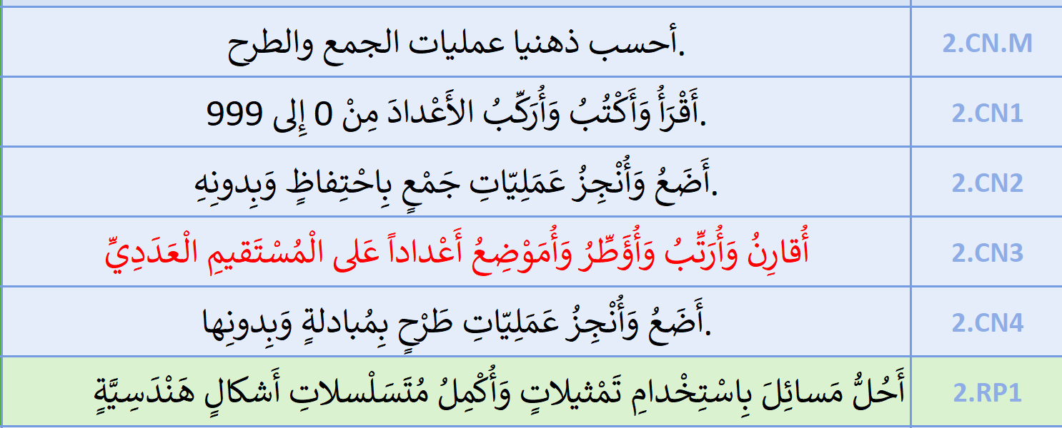
(ة)خاص بالأستاذ
الكفايات المعنية بالتقويم

Slide 5
موجهات تمرير رائز المراقبة المستمرة رقم (1)
(ة)خاص بالأستاذ
  يتم التمرير جماعيا؛
  التمرير موجه من طرف الأستاذ(ة) حيث يقرأ في كل مرة التعليمة الخاصة بكل سؤال ويصرح بمدة الإنجاز؛
  يجيب التلاميذ على السؤال بشكل فردي في المكان المخصص لذلك بدون تدخل أو مساعدة من طرف الأستاذ(ة)؛
  بعد انتهاء الوقت المخصص للإنجاز ينتقل الأستاذ(ة) إلى السؤال الموالي؛
تبقى المدد الزمنية المدرجة على شريحة كل سؤال فقط على سبيل تيسير توزيع زمن الحصة؛ يمكن للأستاذ تكييف المدد حسب تقدم إنجاز متعلميه مع تقديم المساعدة الضرورية للمتعلمين.

Slide 6
مراحل الحصة
1
الافتتاح
1
3
1
2
  تمرير الرائز
50
1
3
اختتام الحصة
2

Slide 7

(ة)خاص بالأستاذ
افتتاح الحصة
1
قبل تمرير الرائز

Slide 8
(ة)خاص بالأستاذ
  يوزع الأستاذ(ة) الكراسات الخاصة بالرائز و يتأكد من تسلم جميع المتعلمين للعدد المطلوب من الصفحات.
  يحدد المكان المخصص لكتابة اسم المتعلمين و يساعد من يجد صعوبة في كتابة اسمه
  يحرص الأستاذ (ة) على إرساء بيئة آمنة للتمرير عبر طمأنة المتعلمين؛
  في منتصف الرائز يمكن للأستاذ إذا ارتأى الحاجة لذلك منح المتعلمين استراحة قصيرة (حركات؛ لعبة بسيطة ...)

Slide 9
(ة)خاص بالأستاذ
تمرير الرائز
2
أثناء التمرير

Slide 10
(ة)خاص بالأستاذ
  يقرأ الأستاذ(ة) في كل مرة التعليمة الخاصة بكل سؤال ويصرح بمدة الإنجاز؛
  يجيب التلاميذ على السؤال بشكل فردي في المكان المخصص لذلك بدون تدخل أو مساعدة من طرف الأستاذ(ة)؛
  بعد انتهاء الوقت المخصص للإنجاز ينتقل الأستاذ(ة) إلى السؤال الموالي؛

Slide 11

أنشطة المراجعة
1
3
افتتاح الحصة
اختتام الحصة
2
انتبهوا ، سأقرأ لكم التعليمة في كل نشاط - أذكركم بمدة الإنجاز قبل المرور للسؤال الموالي ستبدؤون في الإنجاز عند سماع إشارة الانطلاقة
سأقرأ لكم التعليمة في كل مرة
أصرح بمدة الإنجاز
أعطي إشارة الانطلاقة في الإنجاز

Slide 12
أنشطة المراجعة
1
3
افتتاح الحصة
اختتام الحصة
2
سؤال الحساب الذهني: سأقرأ لكم التعليمة - لديكم دقيقتان- أنجزوا النشاط
2
يتأكد الأستاذ من فهم جميع المتعلمين للمطلوب ويوجههم تدريجيا لمكان الإجابة

Slide 13

أنشطة المراجعة
1
3
افتتاح الحصة
اختتام الحصة
2
ننتقل إلى الكفاية 1: السؤال 1- سأقرأ لكم التعليمة - لديكم دقيقتان- أنجزوا النشاط
2
يتأكد الأستاذ من فهم جميع المتعلمين للمطلوب ويوجههم تدريجيا لمكان الإجابة

Slide 14

أنشطة المراجعة
1
3
افتتاح الحصة
اختتام الحصة
2
السؤال 2: سأقرأ لكم التعليمة - لديكم 4 دقائق - أنجزوا النشاط
4
يتأكد الأستاذ من فهم جميع المتعلمين للمطلوب ويوجههم تدريجيا لمكان الإجابة

Slide 15

أنشطة المراجعة
1
3
افتتاح الحصة
اختتام الحصة
2
السؤال3: سأقرأ لكم التعليمة - لديكم 4 دقائق - أنجزوا النشاط
4
يتأكد الأستاذ من فهم جميع المتعلمين للمطلوب ويوجههم تدريجيا لمكان الإجابة

Slide 16

أنشطة المراجعة
1
3
افتتاح الحصة
اختتام الحصة
2
السؤال4: سأقرأ لكم التعليمة - لديكم 4 دقائق - أنجزوا النشاط
4
يتأكد الأستاذ من فهم جميع المتعلمين للمطلوب ويوجههم تدريجيا لمكان الإجابة

Slide 17
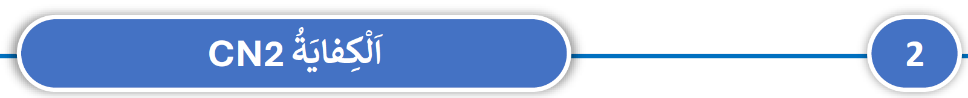
أنشطة المراجعة
1
3
افتتاح الحصة
اختتام الحصة
2
نمر إلى الكفاية 2: أنجزوا العمليات - لديكم 10 دقائق - أنجزوا النشاط
10
يتأكد الأستاذ من فهم جميع المتعلمين للمطلوب ويوجههم تدريجيا لمكان الإجابة

Slide 18
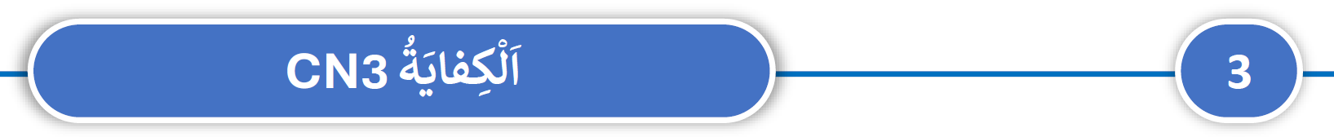
أنشطة المراجعة
1
3
افتتاح الحصة
اختتام الحصة
2
نمر إلى الكفاية 3: السؤال1- سأقرأ التعليمة - لديكم دقيقتان- أنجزوا النشاط
2
يتأكد الأستاذ من فهم جميع المتعلمين للمطلوب ويوجههم تدريجيا لمكان الإجابة

Slide 19
أنشطة المراجعة
1
3
افتتاح الحصة
اختتام الحصة
2
السؤال2- سأقرأ التعليمة - لديكم دقيقتان- أنجزوا النشاط
2
يتأكد الأستاذ من فهم جميع المتعلمين للمطلوب ويوجههم تدريجيا لمكان الإجابة

Slide 20
أنشطة المراجعة
1
3
افتتاح الحصة
اختتام الحصة
2
السؤال3- سأقرأ التعليمة - لديكم دقيقتان- أنجزوا النشاط
2
يتأكد الأستاذ من فهم جميع المتعلمين للمطلوب ويوجههم تدريجيا لمكان الإجابة

Slide 21
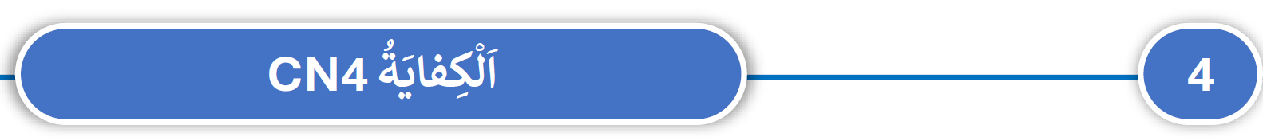
أنشطة المراجعة
1
3
افتتاح الحصة
اختتام الحصة
2
نمر إلى الكفاية 4- أنجزوا العمليات - لديكم 10 دقائق - أنجزوا النشاط
10
يتأكد الأستاذ من فهم جميع المتعلمين للمطلوب ويوجههم تدريجيا لمكان الإجابة

Slide 22
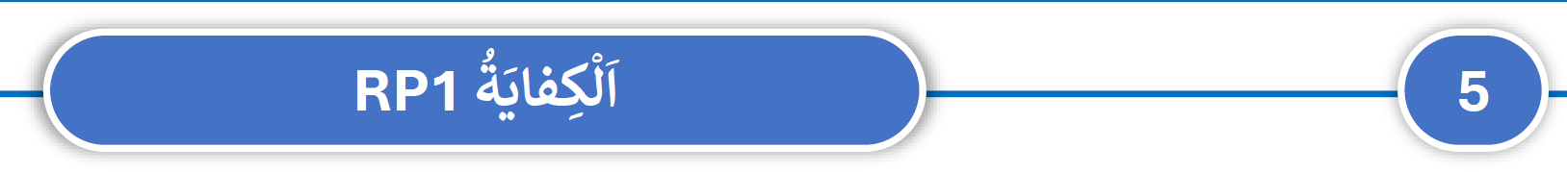
أنشطة المراجعة
1
3
افتتاح الحصة
اختتام الحصة
2
نمر إلى الكفاية 5: السؤال1- سأقرأ المسألة مرتين – سأقرأ أسئلة المسألة – أجيبوا
7
يتأكد الأستاذ من فهم جميع المتعلمين للمطلوب.
تتم الإجابة عن الأسئلة المصاحبة للمسألة بالتدريج.

Slide 23
أنشطة المراجعة
1
3
افتتاح الحصة
اختتام الحصة
2
السؤال2- سأقرأ التعليمة - لديكم دقيقة واحدة أنجزوا النشاط
1
يتأكد الأستاذ من فهم جميع المتعلمين للمطلوب ويوجههم تدريجيا لمكان الإجابة

Slide 24
(ة)خاص بالأستاذ
اختتام الحصة
3
بعد التمرير

Slide 25
(ة)خاص بالأستاذ
  يجمع الأستاذ(ة) الأوراق لتصحيحها ويتأكد قبل ذلك من وجود الاسم على كل ورقة تسلمها؛

